Slide 1
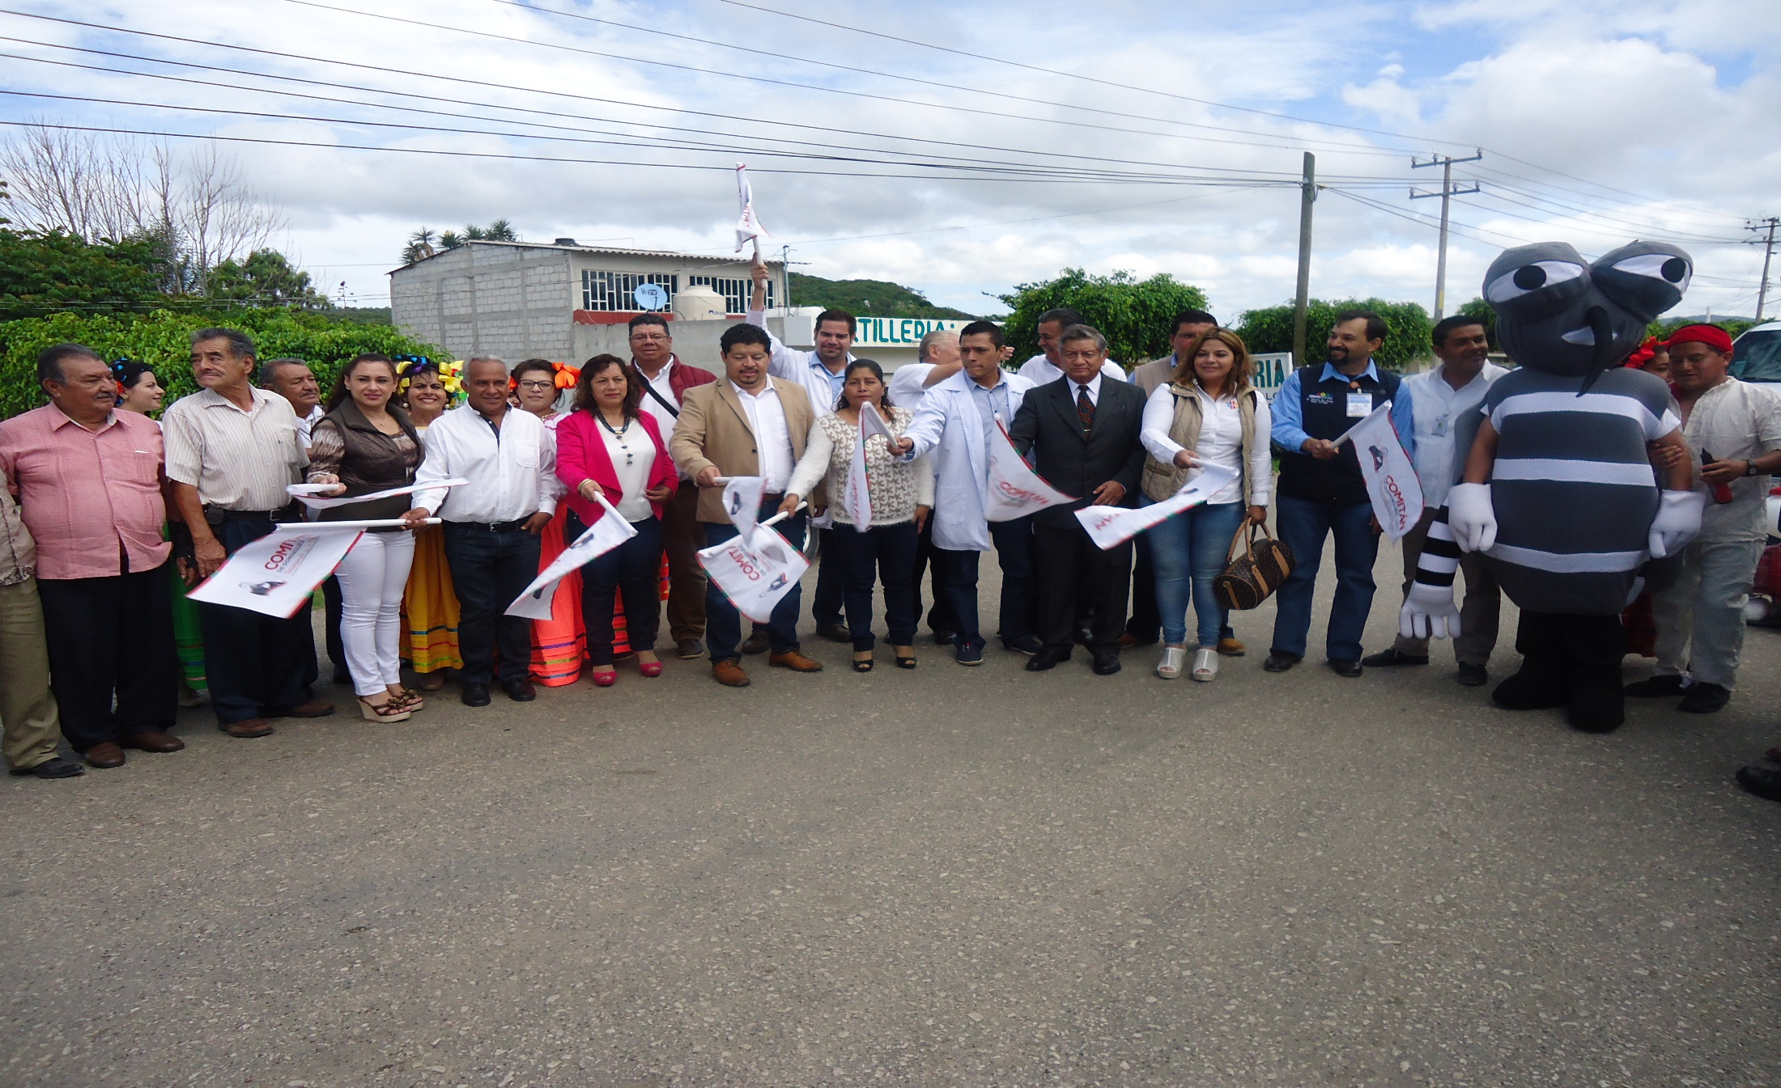
H. AYUNTAMIENTO MUNICIPAL CONSTITUCIONAL
COMITÁN DE DOMÍNGUEZ CHIAPAS 2015-2018
|
EXPERIENCIAS EXITOSAS
SALUD PÚBLICA MUNICIPAL

Slide 2
H. AYUNTAMIENTO MUNICIPAL CONSTITUCIONAL
COMITÁN DE DOMÍNGUEZ CHIAPAS 2015-2018
UBICACIÓN DEMOGRÁFICA
Comitán se ubica en la zona sur del estado de Chiapas,
Tiene una superficie territorial de 9,546.13 Km²,
Está conformado por 268 Localidades, Numero de barrios 140 tiene una población de 156,143 habitantes.
Cuenta con 15.44% de población indígena.

Slide 3
H. AYUNTAMIENTO MUNICIPAL CONSTITUCIONAL
COMITÁN DE DOMÍNGUEZ CHIAPAS 2015-2018
LA PARTICIPACIÓN MUNICIPAL COMO EJE IMPULSOR DE LA SALUD PÚBLICA EN LAS MEDIDAS DE PREVENCIÓN
ESTRATEGIAS
Integración del Comité Municipal de Salud.
Reuniones con organizaciones.
Reuniones con el Comité de Salud.
Reuniones con Zona de Tolerancia.
Reuniones con sociedades protectoras de animales.
Reuniones con propietarios de bares y establecimientos.

Slide 4
H. AYUNTAMIENTO MUNICIPAL CONSTITUCIONAL
COMITÁN DE DOMÍNGUEZ CHIAPAS 2015-2018
ACCIONES
Campañas de salud en barrios y comunidades.
Descacharrización, fumigación y abatización en barrios y Localidades, panteón municipal y panteón de localidades, patios limpios.
Fomento sanitario.
Fomento sanitario en establecimientos con venta de bebidas alcohólicas.

Slide 5
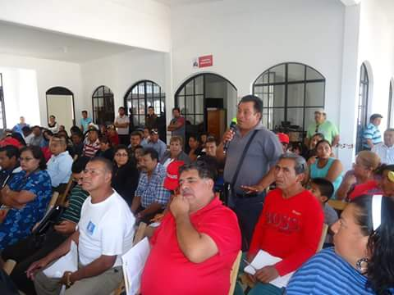
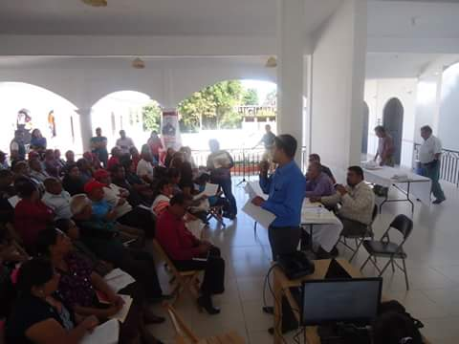
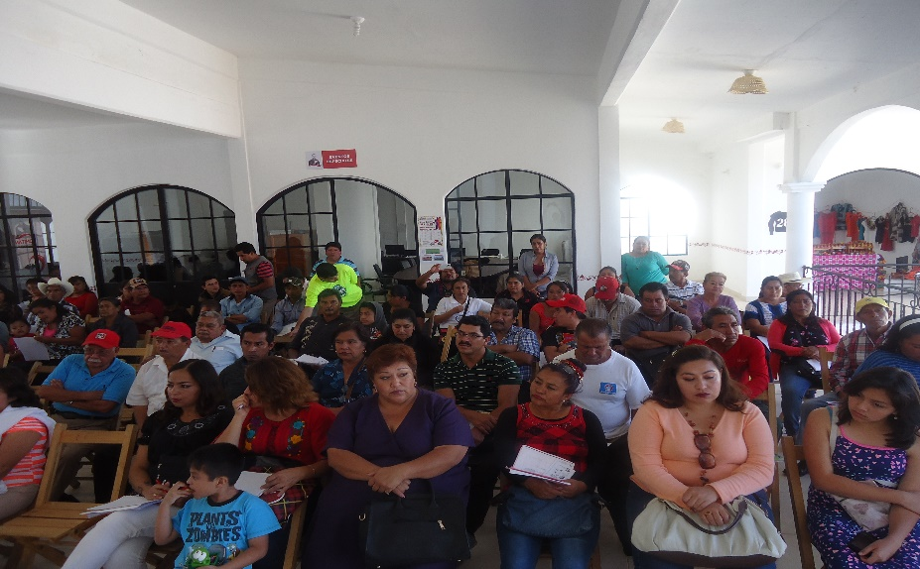
Reuniones de trabajo
H. AYUNTAMIENTO MUNICIPAL CONSTITUCIONAL
COMITÁN DE DOMÍNGUEZ CHIAPAS 2015-2018

Slide 6
H. AYUNTAMIENTO MUNICIPAL CONSTITUCIONAL
COMITÁN DE DOMÍNGUEZ CHIAPAS 2015-2018
ACCIONES
Reuniones con propietarios de los bares de la zona de tolerancia.
Reuniones con representantes de albergues.
Reuniones con lideres de organizaciones.
Reuniones con propietarios de bares.
Reuniones con los lideres de la central de abastos.
Reuniones con sociedades protectoras de animales
Reuniones con propietarios de negocios de la masa y la tortilla.

Slide 7
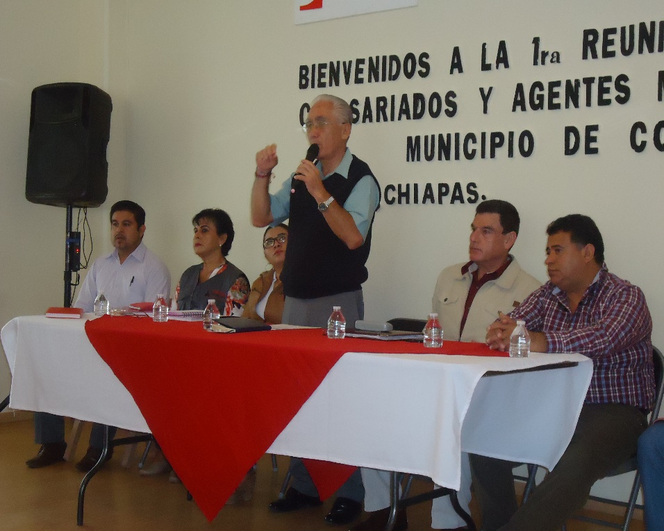
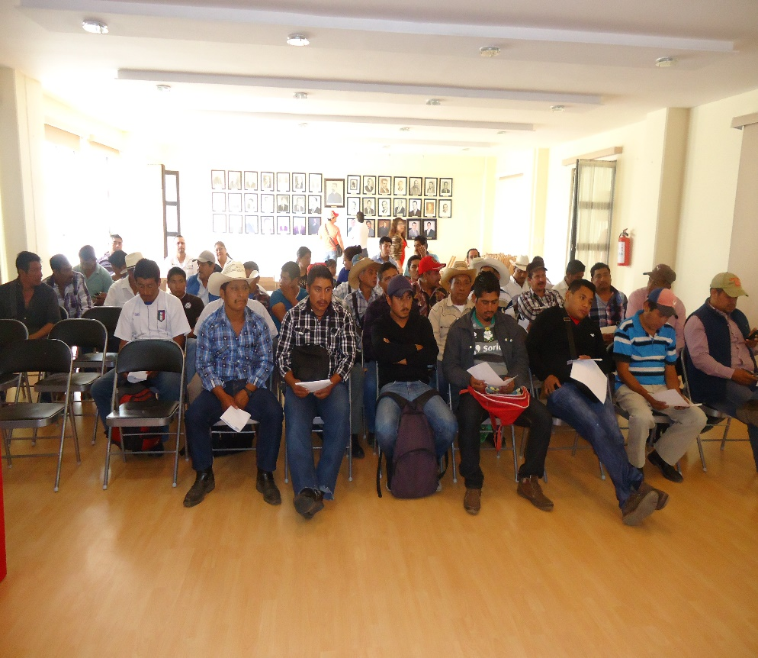
Reuniones de trabajo
H. AYUNTAMIENTO MUNICIPAL CONSTITUCIONAL
COMITÁN DE DOMÍNGUEZ CHIAPAS 2015-2018

Slide 8
RECORRIDO DE BARRIOS
H. AYUNTAMIENTO MUNICIPAL CONSTITUCIONAL
COMITÁN DE DOMÍNGUEZ CHIAPAS 2015-2018

Slide 9
RECORRIDOS A LOS BARRIOS
H. AYUNTAMIENTO MUNICIPAL CONSTITUCIONAL
COMITÁN DE DOMÍNGUEZ CHIAPAS 2015-2018
BARRIOS:
NICALOCOK.
MARIANO N RUIZ.
BELISARIO DOMÍNGUEZ.
CHICHIMA CONCEPCIÓN.
CRISTÓBAL COLON.
CHICHIMA PARAÍSO.
LINDA VISTA.
CUMPATA.
YALCHIVOL.
JERUSALÉN.
LA CIÉNEGA.
ALBERGES:
VINO CELESTEAL.
UN CAMINO HACIA LA LUZ.
VINO CELESTEAL II.
GRUPO JOVENES NUEVO AMANECER.
SINSAHAN.

Slide 10
ACCIONES REALIZADAS
H. AYUNTAMIENTO MUNICIPAL CONSTITUCIONAL
COMITÁN DE DOMÍNGUEZ CHIAPAS 2015-2018

Slide 11
ACCIONES REALIZADAS
H. AYUNTAMIENTO MUNICIPAL CONSTITUCIONAL
COMITÁN DE DOMÍNGUEZ CHIAPAS 2015-2018
DENUNCIAS ATENDIDAS.
NOTIFICACIONES ENTREGADAS.
LOCALIDADES VISITADAS CON MONITOREO DE COLORO.
BARRIOS DE COMITÁN VISITADOS.

Slide 12
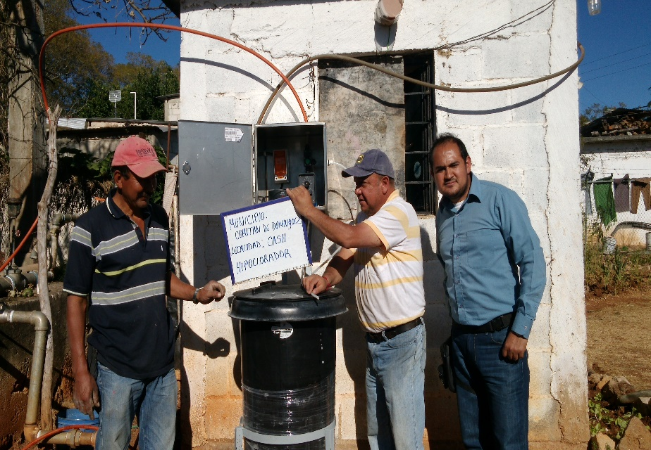
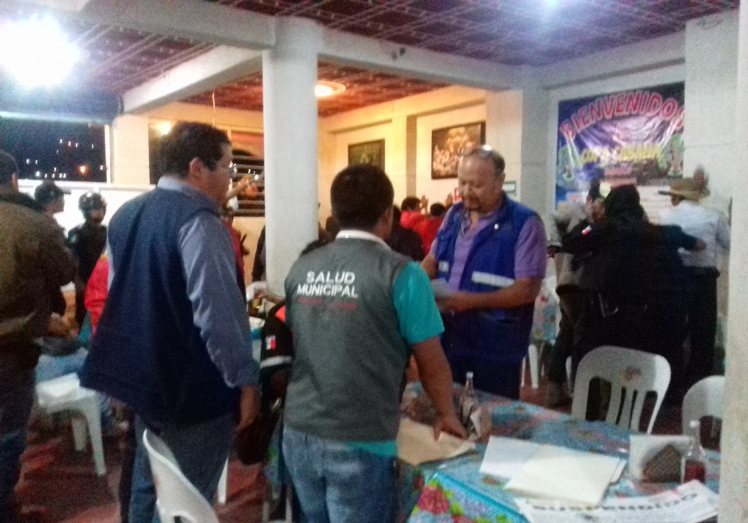
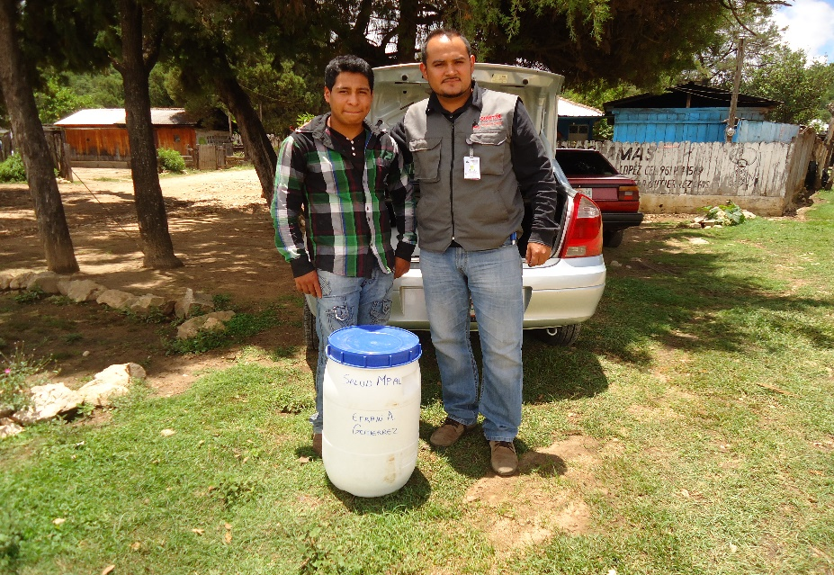
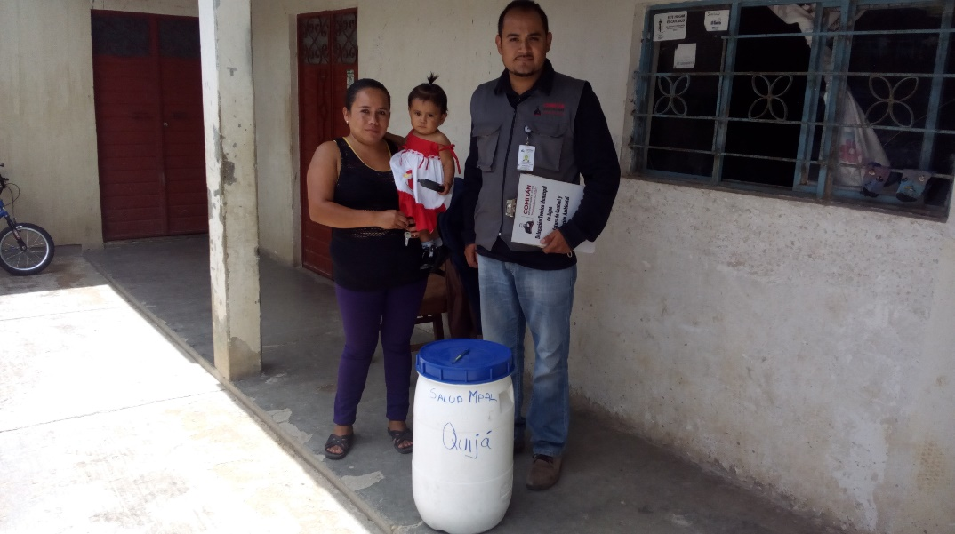
LOCALIDADES VISITADAS CON MONITOREO DE COLORO
H. AYUNTAMIENTO MUNICIPAL CONSTITUCIONAL
COMITÁN DE DOMÍNGUEZ CHIAPAS 2015-2018

Slide 13
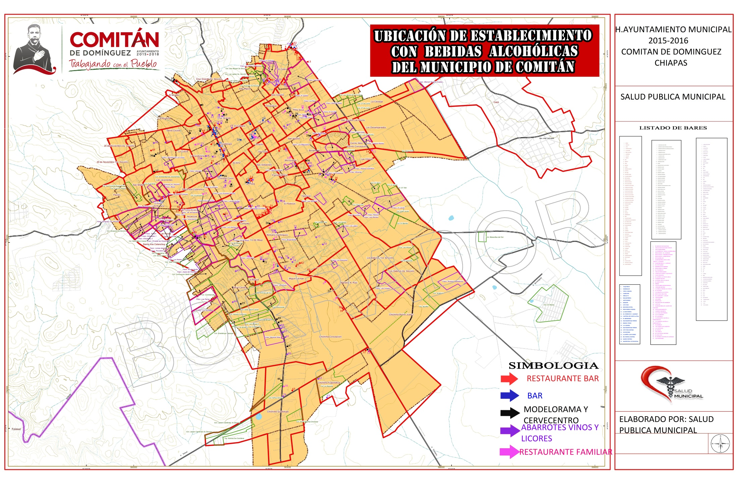
H. AYUNTAMIENTO MUNICIPAL CONSTITUCIONAL
COMITÁN DE DOMÍNGUEZ CHIAPAS 2015-2018
|

Slide 14
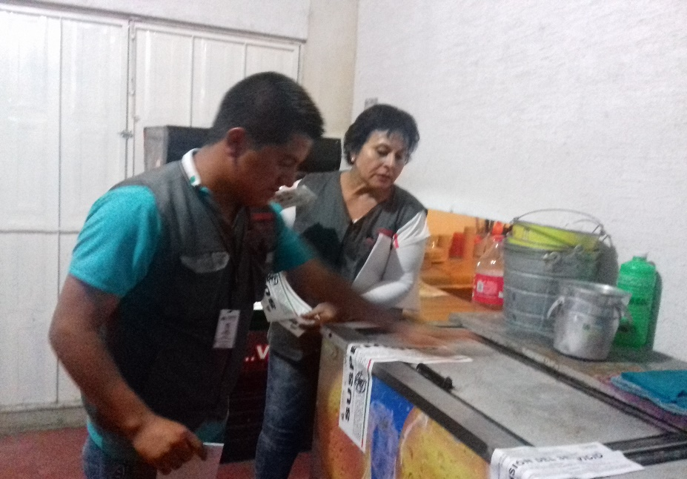
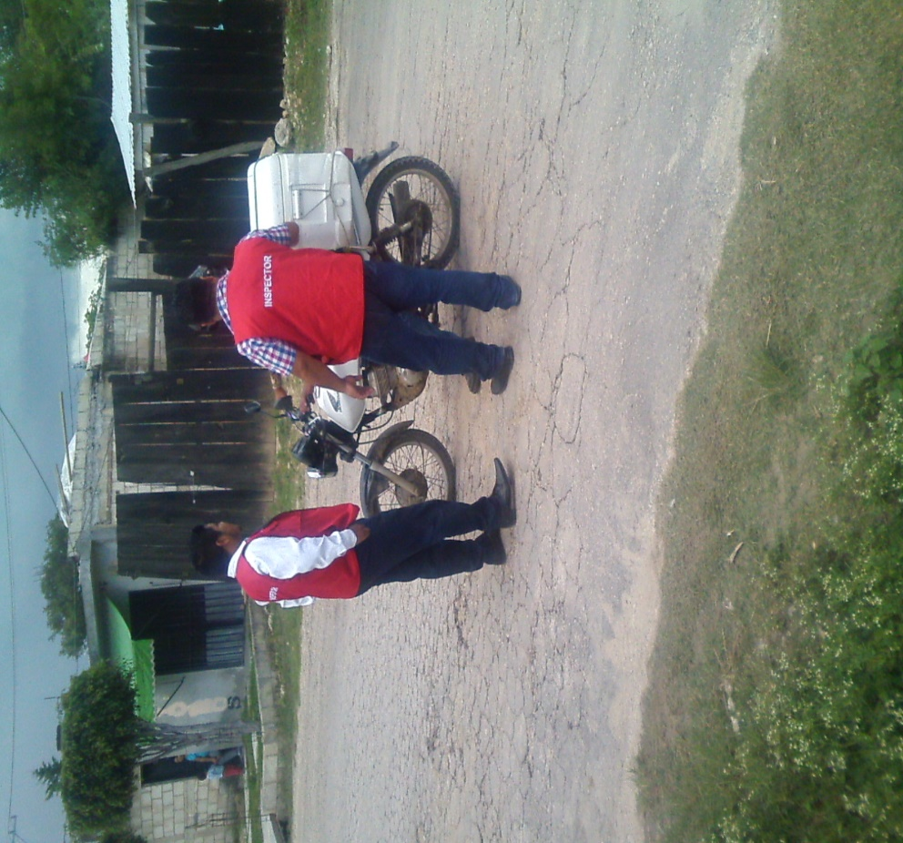
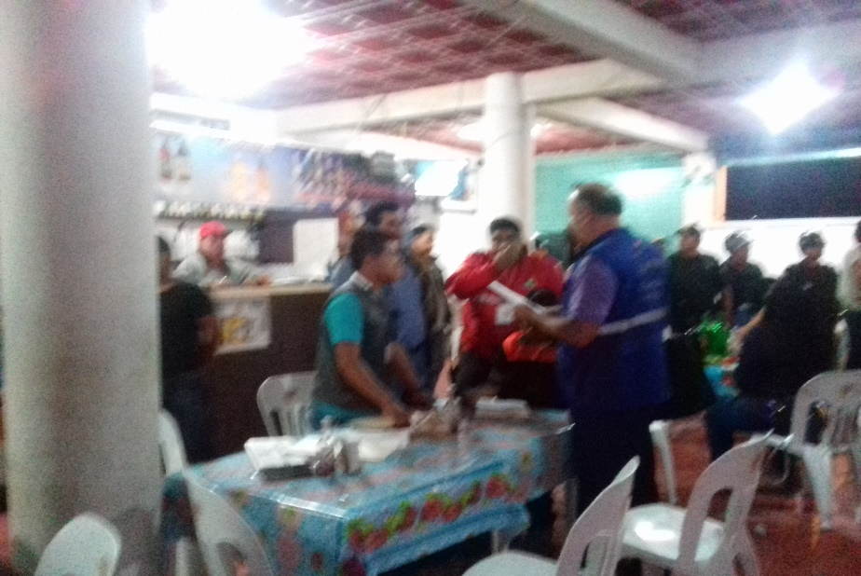
OPERATIVOS
H. AYUNTAMIENTO MUNICIPAL CONSTITUCIONAL
COMITÁN DE DOMÍNGUEZ CHIAPAS 2015-2018

Slide 15
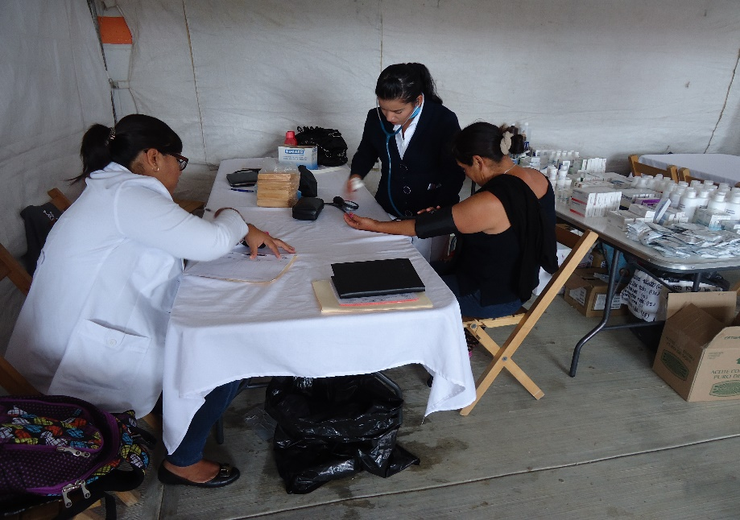
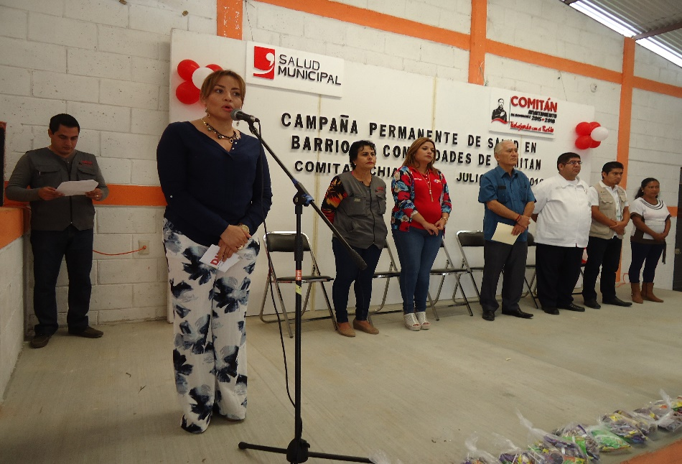
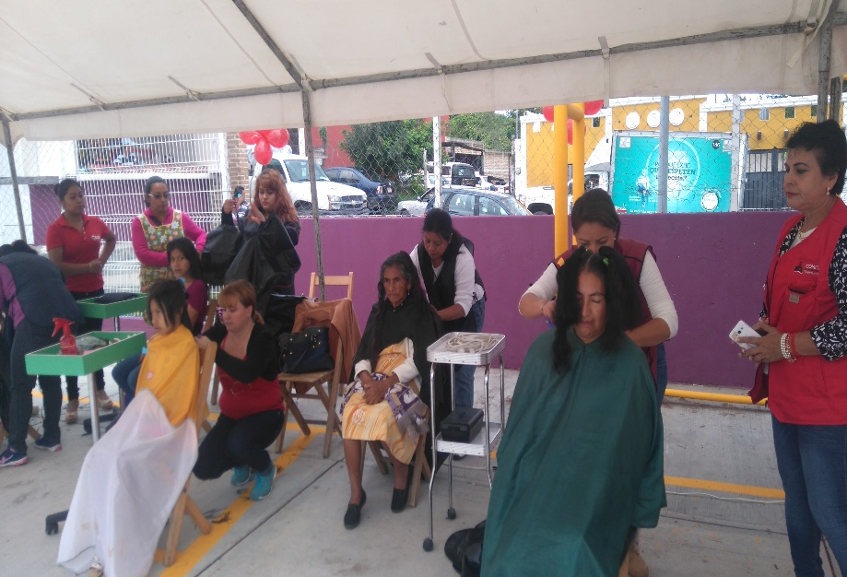
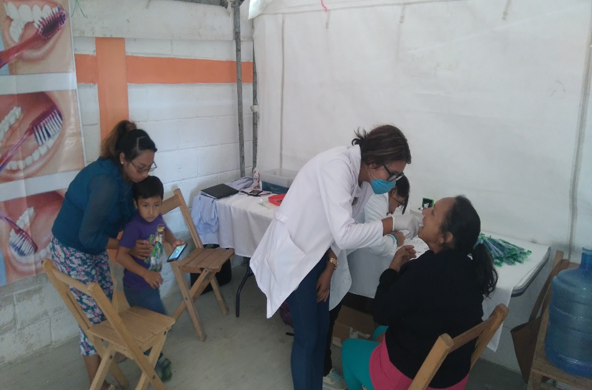
ACCIONES
H. AYUNTAMIENTO MUNICIPAL CONSTITUCIONAL
COMITÁN DE DOMÍNGUEZ CHIAPAS 2015-2018

Slide 16
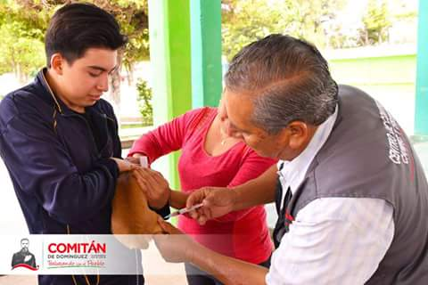
ATENCIONES
H. AYUNTAMIENTO MUNICIPAL CONSTITUCIONAL
COMITÁN DE DOMÍNGUEZ CHIAPAS 2015-2018

Slide 17
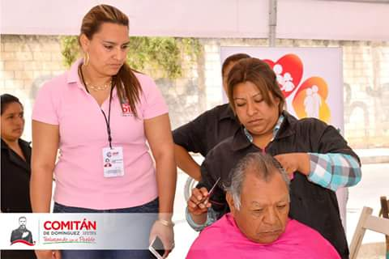
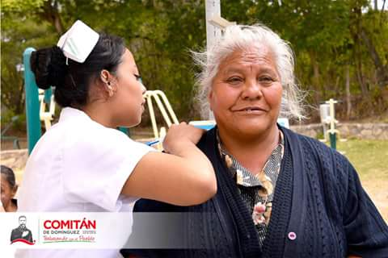
SOLICITUDES
H. AYUNTAMIENTO MUNICIPAL CONSTITUCIONAL
COMITÁN DE DOMÍNGUEZ CHIAPAS 2015-2018

Slide 18
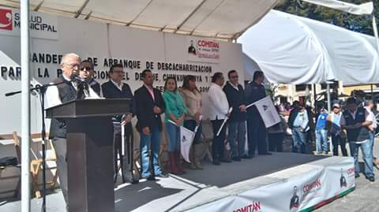
Descacharrizacion y fumigaciones
H. AYUNTAMIENTO MUNICIPAL CONSTITUCIONAL
COMITÁN DE DOMÍNGUEZ CHIAPAS 2015-2018

Slide 19
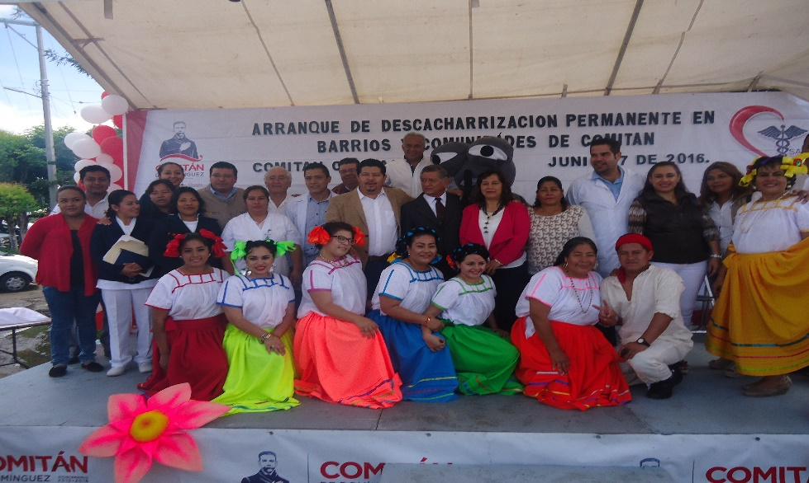
H. AYUNTAMIENTO MUNICIPAL CONSTITUCIONAL
COMITÁN DE DOMÍNGUEZ CHIAPAS 2015-2018
ARRANQUE DESCACHARRIZACION

Slide 20
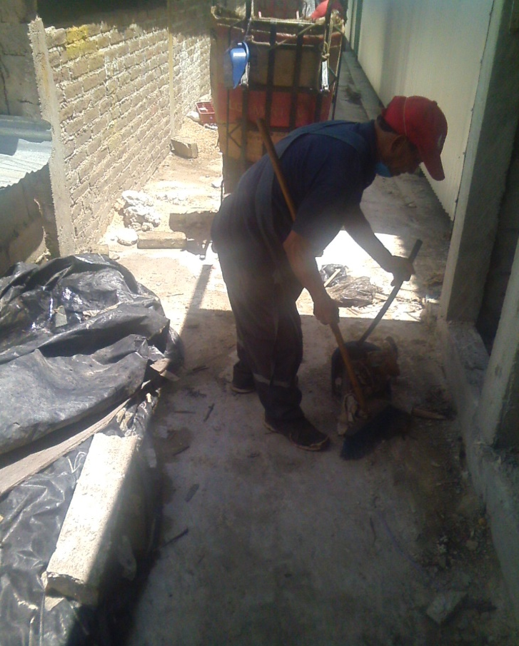
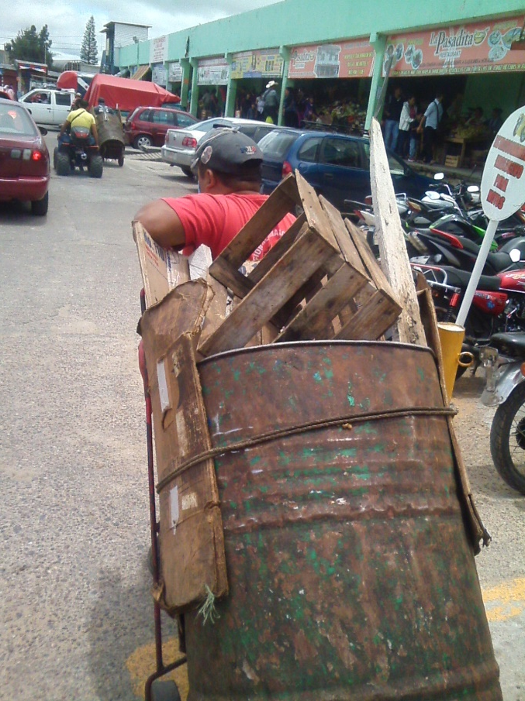
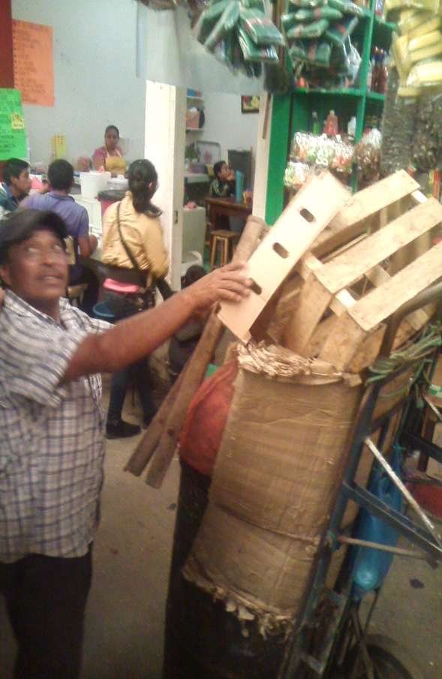
H. AYUNTAMIENTO MUNICIPAL CONSTITUCIONAL
COMITÁN DE DOMÍNGUEZ CHIAPAS 2015-2018
DESCACHARRIZACION EN MERCADOS

Slide 21
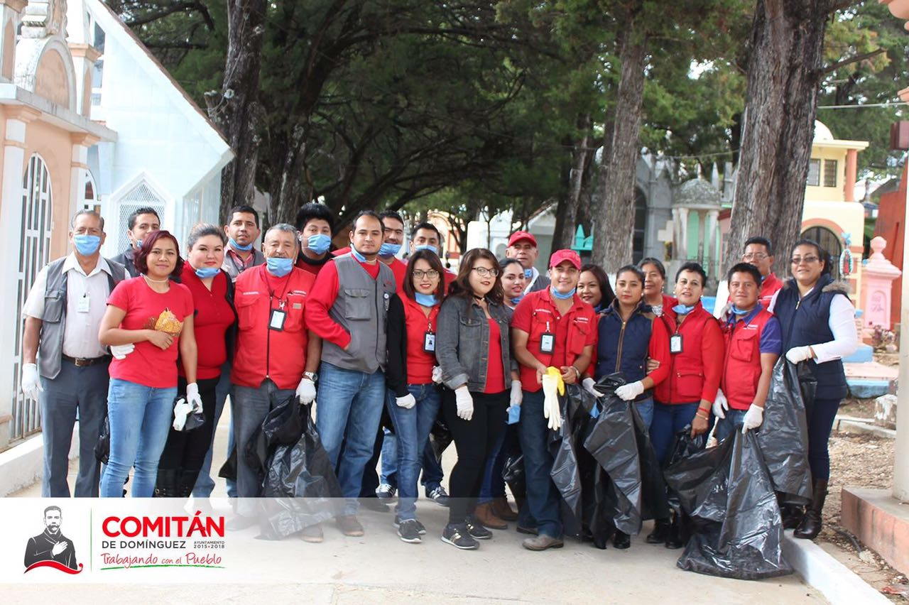
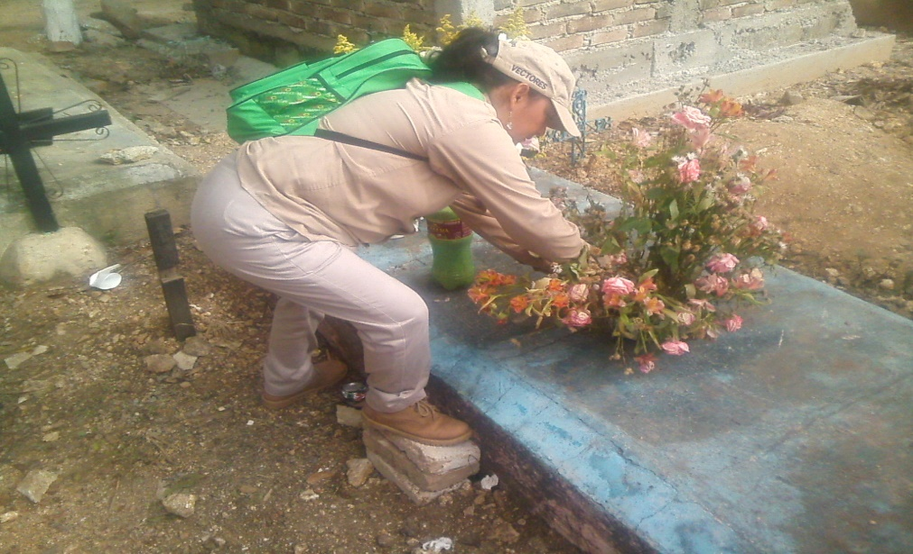
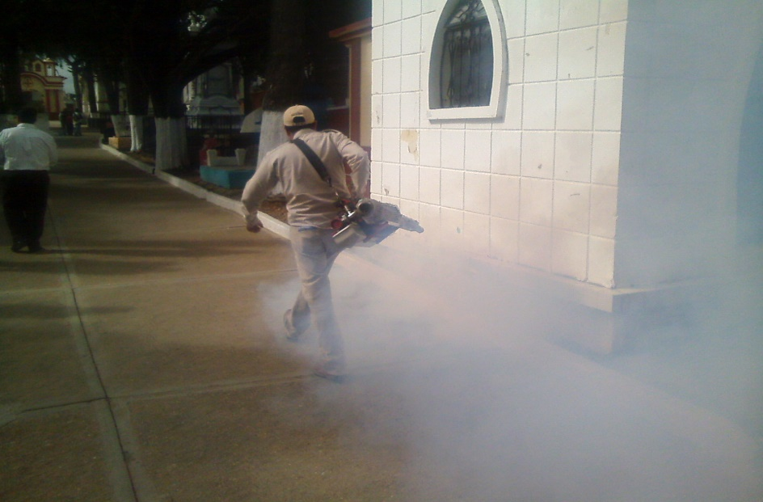
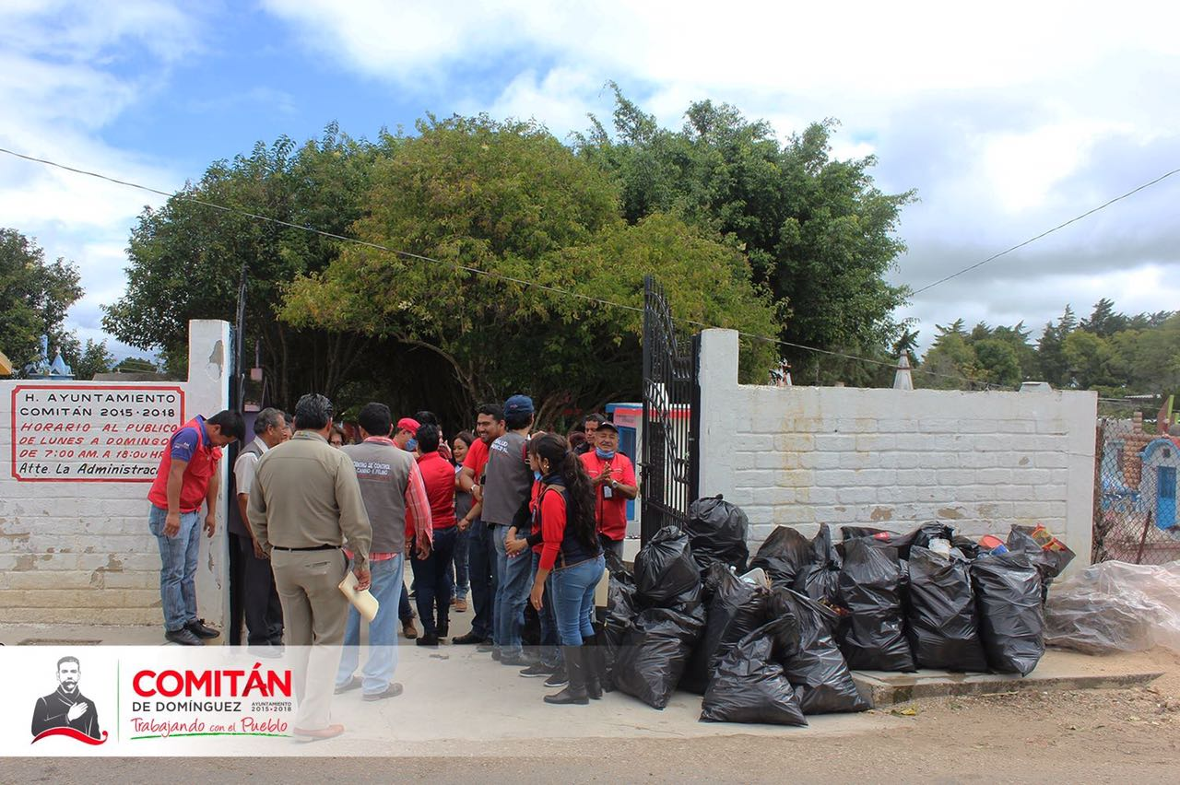
H. AYUNTAMIENTO MUNICIPAL CONSTITUCIONAL
COMITÁN DE DOMÍNGUEZ CHIAPAS 2015-2018
DESCACHARRIZACION EN PANTEONES

Slide 22
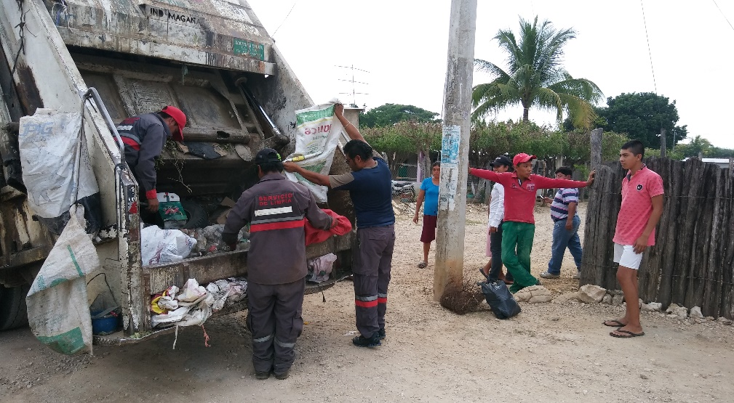
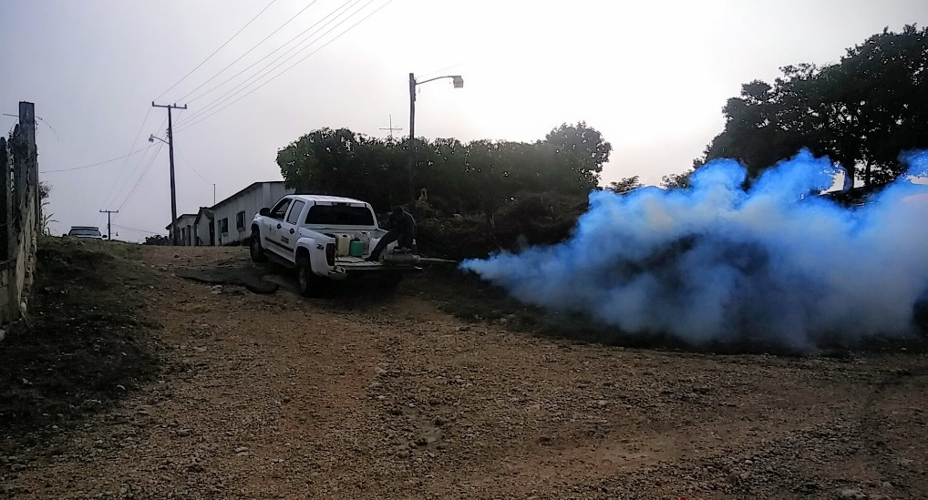
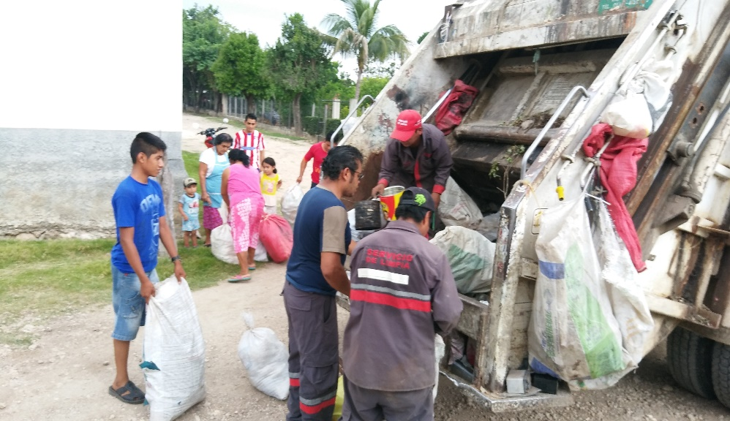
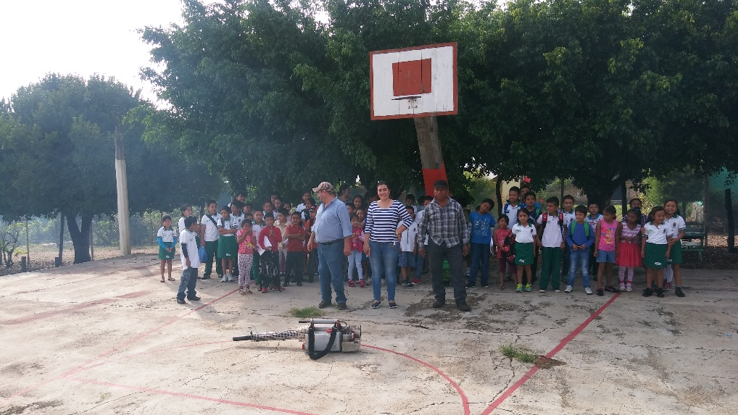
H. AYUNTAMIENTO MUNICIPAL CONSTITUCIONAL
COMITÁN DE DOMÍNGUEZ CHIAPAS 2015-2018
DESCACHARRIZACION

Slide 23
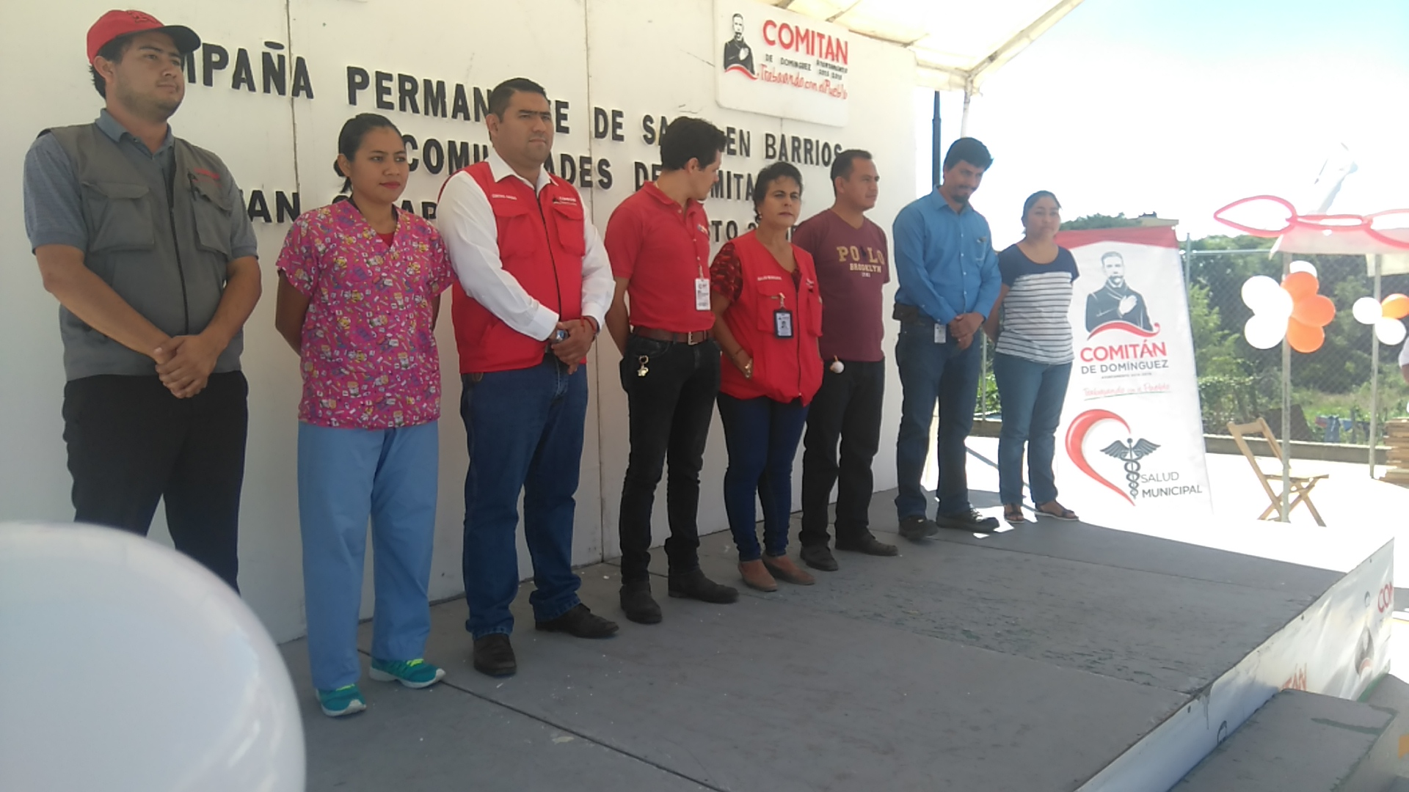
CAMPAÑAS MÉDICAS
H. AYUNTAMIENTO MUNICIPAL CONSTITUCIONAL
COMITÁN DE DOMÍNGUEZ CHIAPAS 2015-2018

Slide 24
Barrios y localidades beneficiados
H. AYUNTAMIENTO MUNICIPAL CONSTITUCIONAL
COMITÁN DE DOMÍNGUEZ CHIAPAS 2015-2018
BARRIOS:
GUADALUPE CONCEPCIÓN.
GUADALUPE CHICHIMA.
LOS MAGUEYES.
EL XXV.
BELISARIO DOMÍNGUEZ 1ª SECCIÓN.
EL CEDRO.
LOCALIDADES:
FRANCISCO J. MUJICA.
CORRALA.
JUSNAJAB LA LAGUNA.
SAN RAFAEL JOCOM.
LOS RIEGOS.
SAN CARALAMPIO SAPUGANA.
EL PRADO.
RANCHERÍAS:
SAN FRANCISCO EL RINCÓN.
SEÑOR DEL POZO.
BUENA VISTA GRACIAS A DIOS.
MERCADO:
CENTRAL DE ABASTO.
ALBERGES:
VINO CELESTIAL.
UN CAMINO HACIA LA LUZ.

Slide 25
H. AYUNTAMIENTO MUNICIPAL CONSTITUCIONAL
COMITÁN DE DOMÍNGUEZ CHIAPAS 2015-2018
PLATICA DE PEDICULOSIS

Slide 26
CONSULTAS REALIZADAS EN LA ZONA DE TOLERANCIA
H. AYUNTAMIENTO MUNICIPAL CONSTITUCIONAL
COMITÁN DE DOMÍNGUEZ CHIAPAS 2015-2018

Slide 27
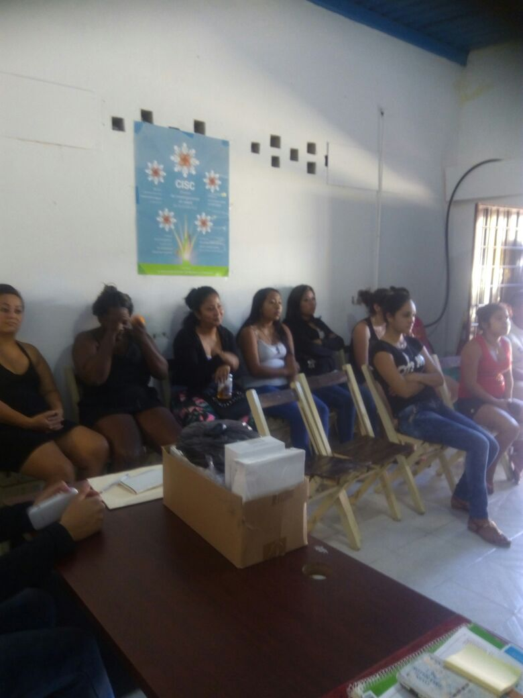
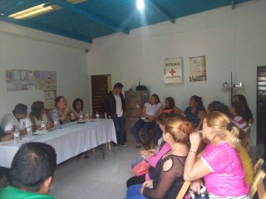
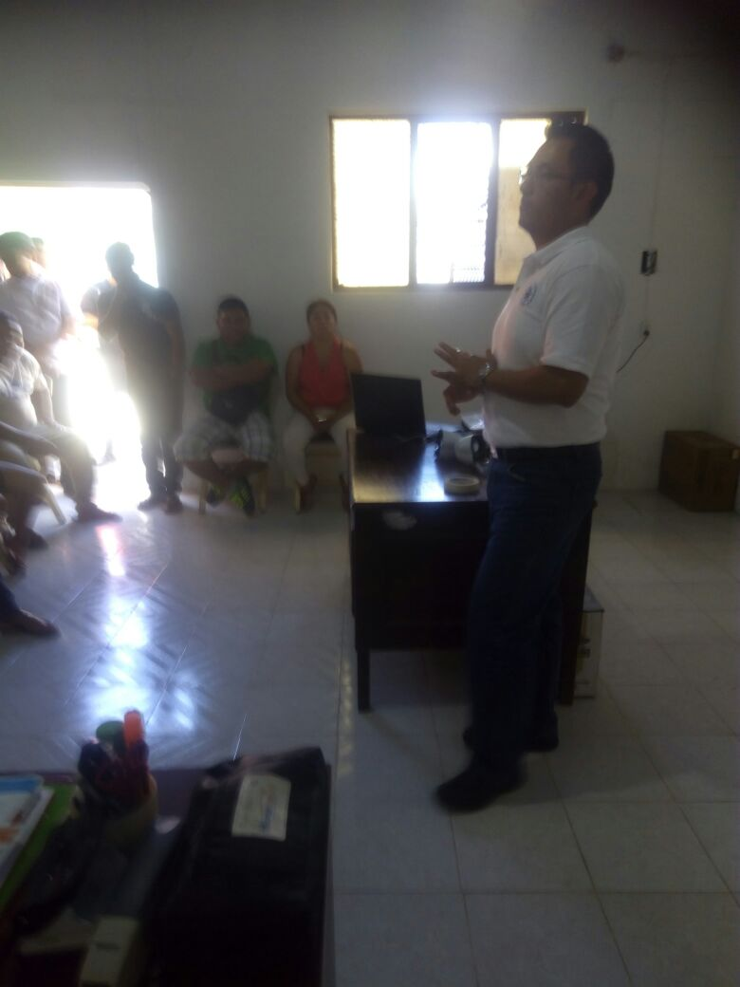
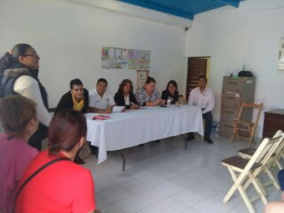
REUNION DE LA ZONA DE TOLERANCIA
H. AYUNTAMIENTO MUNICIPAL CONSTITUCIONAL
COMITÁN DE DOMÍNGUEZ CHIAPAS 2015-2018

Slide 28
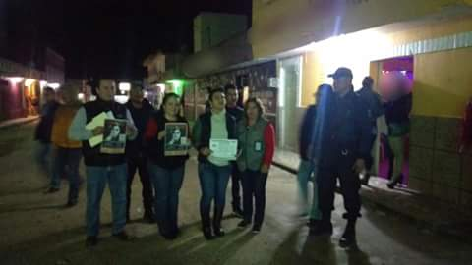
VERIFICACIONES
H. AYUNTAMIENTO MUNICIPAL CONSTITUCIONAL
COMITÁN DE DOMÍNGUEZ CHIAPAS 2015-2018

Slide 29
PLATICAS INFORMATIVAS
H. AYUNTAMIENTO MUNICIPAL CONSTITUCIONAL
COMITÁN DE DOMÍNGUEZ CHIAPAS 2015-2018
ESCUELAS ”Pediculosis”
ALBERGES Y ESCUELAS Platica “Prevención de Adicciones”
ALBERGES Alcoholismo
“Prevención de recaídas”
PUBLICO EN GENERAL FERIA DE LA SALUD de la información con módulos de Salud Municipal, CENTRA Comitán, Equidad de genero
ALBERGES “Manejo de Emociones y Sentimientos”
ALBERGES Capacitación de acuerdo a la NORMA OFICIAL MEXICANA 028
ALBERGES Y ESCUELAS Atención Psicológica al público

Slide 30
H. AYUNTAMIENTO MUNICIPAL CONSTITUCIONAL
COMITÁN DE DOMÍNGUEZ CHIAPAS 2015-2018
CAMPAÑA MEDICA

Slide 31
H. AYUNTAMIENTO MUNICIPAL CONSTITUCIONAL
COMITÁN DE DOMÍNGUEZ CHIAPAS 2015-2018
CAMPAÑA MEDICA

Slide 32
H. AYUNTAMIENTO MUNICIPAL CONSTITUCIONAL
COMITÁN DE DOMÍNGUEZ CHIAPAS 2015-2018
CAPACITACION
A ALBERGUES

Slide 33
H. AYUNTAMIENTO MUNICIPAL CONSTITUCIONAL
COMITÁN DE DOMÍNGUEZ CHIAPAS 2015-2018
CAMPAÑA MEDICA

Slide 34
CAMPAÑA MEDICA
BARRIO LOS CIPRECES

Slide 35
H. AYUNTAMIENTO MUNICIPAL CONSTITUCIONAL
COMITÁN DE DOMÍNGUEZ CHIAPAS 2015-2018
CAMPAÑA MEDICA

Slide 36
H. AYUNTAMIENTO MUNICIPAL CONSTITUCIONAL
COMITÁN DE DOMÍNGUEZ CHIAPAS 2015-2018
CAMPAÑA DE VACUNACION
CANINA Y FELINA

Slide 37
GRACIAS POR SU ATENCIÓN
MTRASS. MARTHA MAGDALENA CAMACHO VÁZQUEZ
SUBDIRECTORA DE SALUD PÚBLICA MUNICIPAL
COMITÁN, CHIAPAS.
E-mail: licmartha.camacho @gmail.com
Cel: 9631256528

